Slide 1
Viscosidad de líquidos
Universidad de Caldas
Programa de Biología
Laboratorio de Fisicoquímica
Daniel Velásquez
Alejandra Montaña Arias

Slide 2
MARCO TEORICO
¿Qué es la viscosidad?
La viscosidad de un líquido se define como la medida de la resistencia por fricción ante una fuerza de corte que se le aplica, lo que muestra que fluidos con baja viscosidad se muevan de manera más libre y los de alta viscosidad tengan un flujo o movimiento más restricto (Cardona-C, 2011).
Aplicaciones del estudio de la viscosidad
En la industria automotriz, la viscosidad es un indicador relevante de la antigüedad, calidad y marca de los aceites lubricantes (Fong, Quiñonez, Tejada, 2017).
En casos clínicos de disfagia, el cambio de la viscosidad de los líquidos que ingieren los pacientes se hace vital en los casos geriátricos, aumentando la viscosidad de las bebidas (o del agua) facilitando el proceso de deglución (Garin, De Pourcq, Cardona, Martín-Venegas, Gich, Cardenete y Mangues, 2012).

Slide 3
OBJETIVOS
Objetivo general
Determinar experimentalmente los coeficientes de viscosidad para agua, etanol, metanol y ácido acético a diferentes temperaturas.
Hipótesis
Conforme se aumenta la temperatura la viscosidad será menor, independientemente de la densidad del liquido o de la naturaleza del mismo.

Slide 4
MATERIALES Y MÉTODOS
Determinación de masa, volumen y densidad con ayuda del picnómetro de cada sustancia.
Se colocó un beaker con agua en una plancha de calentamiento.
1
2
Se halló la viscosidad experimental con ayuda del viscosímetro de Otswald a distintas temperaturas
Por medio del nomograma de viscosidad se determinó la viscosidad teórica.
3
4

Slide 5
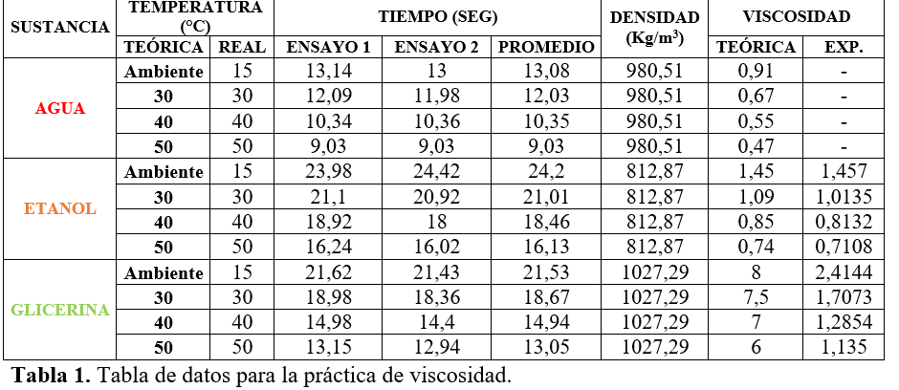
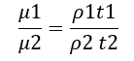
RESULTADOS Y DISCUSION

Slide 6
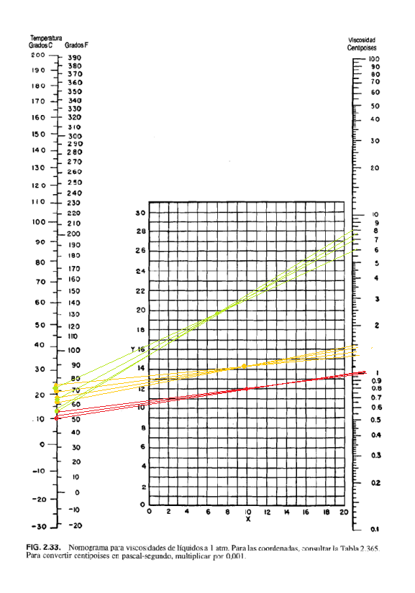
RESULTADOS Y DISCUSION
Figura 1. Nomograma de viscosidad

Slide 7
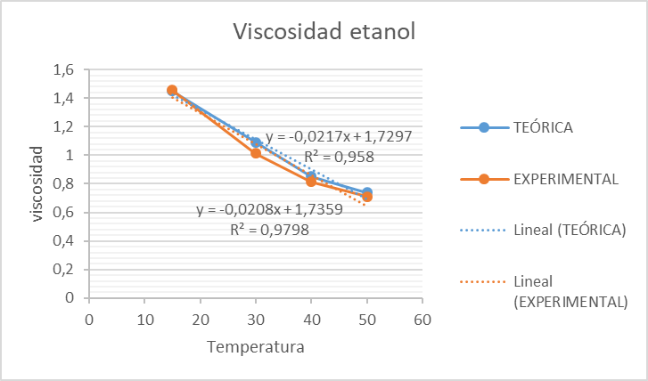
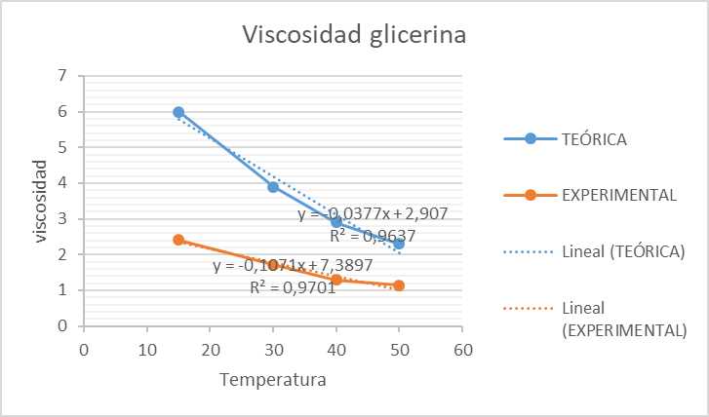
RESULTADOS Y DISCUSION
Gráfico 2. Viscosidad teórica y experimental del etanol y la glicerina obtenidas.

Slide 8
CONCLUSIONES
Entre las sustancias evaluadas, ambas presentan una relación inversamente proporcional en la viscosidad respecto a la temperatura.
Se reafirma lo propuesto en la hipótesis, pues la glicerina al ser más densa, presenta mayor viscosidad, de la misma manera el comportamiento de menos viscosidad a mayor temperatura también es evidente.

